Slide 1

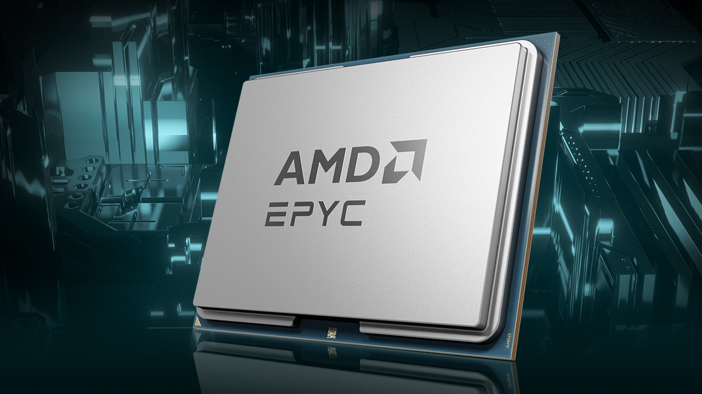
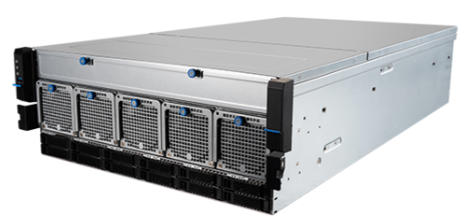



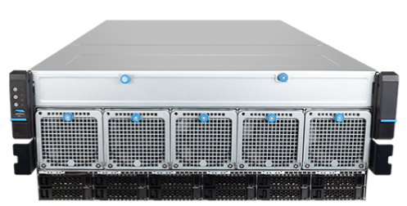
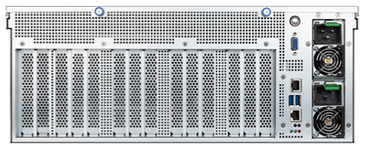
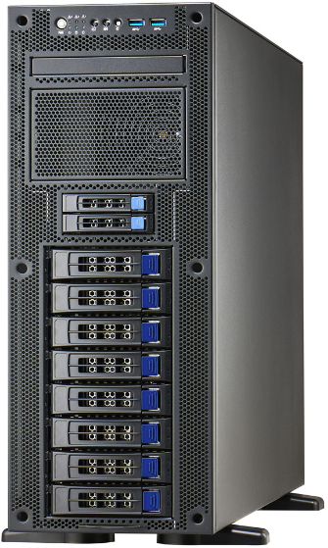
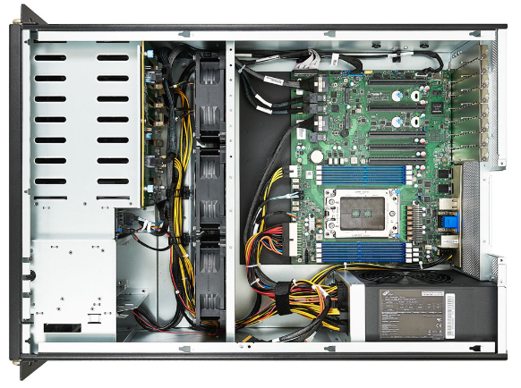
シリーズ
高性能なAI駆動型データセンターのワークロード向けに設計された高い演算能力とAI機能。
第5世代AMD EPYCプロセッサー
新しいEPYCは1ソケットで8コアから最大192コアモデルまであります。Zen 5 / Zen 5cアーキテクチャの採用で性能を引き上げつつ電力効率をさらに高めています。Intel Xeon 8592+との比較ではHPCアプリケーションの利用時に最大3.9倍もの動作速度差があるため、処理速度が必要な用途ではEPYCが最適と言えます。
第5世代 AMD EPYC搭載 4U4GPU対応 水冷式AI Server
第5世代 AMD EPYC プロセッサ搭載
【2GPU】 NVIDIA RTX 6000Ada
3年間
センドバック保証
■ CPU：AMD EPYC™ 9004 シリーズプロセッサー搭載（第5世代EPYC対応予定）
■ メモリ：DDR5 DIMM12スロット、最大 4800MT/s、RDIMM/RDIMM-3DS
■ ストレージ： (1) M.2 2280/22110 PCIe 3.0 x4 ポート(1) M.2 2280/22110 PCIe 3.0 x2 ポート
■ OS： Windows/Linux
■ GPU1：【2GPU】NVIDIA RTX 6000Ada 48GB GDDR6 ECC （DisplayPortx4）
■ CPUクーラー：液冷 4U Liquid cooling module for max. 500W CPU (x1)
■ 電源：3000W 80PLUS Platinum認証 冗長化電源（１+１）
1200 Watts (100V AC input) 2800W (200V AC input) 3000W (240V AC input)
■ネットワーク：Intel X550-AT2 10 Gigabit/2ポート
■ドライブベイ：12x Hot-swap 2.5” U.2 PCIe 4.0 NVMe drive bays
■ サイズ：約 D831 x W438 x H176mm
■ 標準保証：3年間センドバックハードウェア保証
カスタマイズのご要望も承ります
複数のGPUカードをサポートする1SデスクサイドAI Server
第5世代 AMD EPYC プロセッサ搭載
【1GPU】 NVIDIA RTX 5000Ada
【 2CPU 】Xeon GOLD
【 8GPU 】NVIDIA RTX 6000Ada
3年間
センドバック保証
■OS：Linux Ubuntu24.04LTS
■CPU：AMD EPYC™ 7763 2.45GHz 最大3.50GHz 64C/128T
■CPUクーラー：2U ACTIVE HEATSINK CPU heatsink for AMD EPYC™
■メモリ：128GB (64GBx2)DDR4-3200 Registered ECC DIMM
■ストレージ：500GB M.2 NVMe SSD R:5000MB/s W:4000MB/s
■ストレージ：2TB （7200rpm, 128MB, 6Gb/s SATA） MTBF=200万時間 高耐久HDD
■ドライブベイ： 2.5" Hot-Swap SSD/HDD ベイ×2 （空き2）
3.5/2.5" Hot-Swap SSD/HDD ベイ×8 （空き8）
■GPU：NVIDIA RTX 5000Ada 32GB GDDR6
■ネットワーク： Intel I210 DualGigabit ＆ Intel X550-AT2 Dual10Gbit LAN Controller
■電源ユニット：2200W 80 PLUS PLATINUM認証
■保証：3年間センドバックハードウエア保証
カスタマイズのご要望も承ります
アプライド HPC＆BTO専用サイト
https://bto.applied.ne.jp/
アプライド HPC
検索

Slide 2


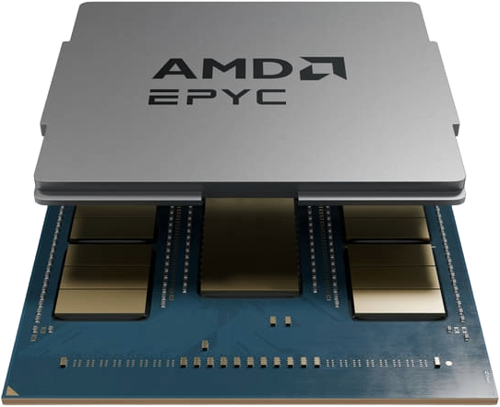







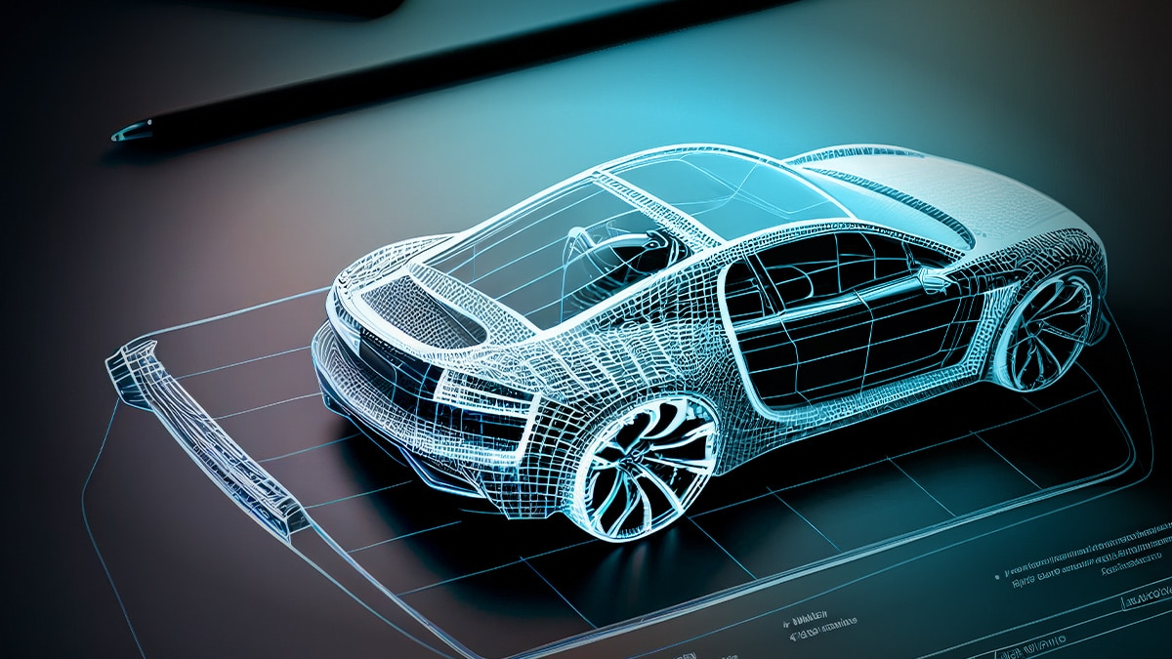



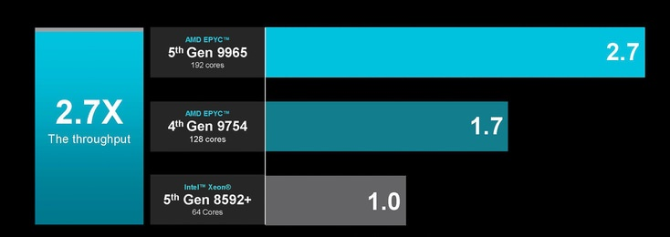
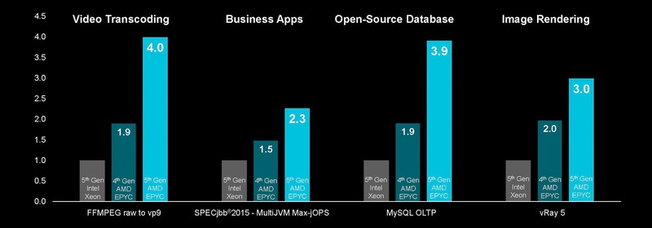
最大192コアを搭載する第5世代EPYCプロセッサ
シリーズ
AIを活用したデータセンターや
AIサーバー用にお勧めの最新CPU
サーバー向けEPYCがRyzenよりもビジネスに最適な理由
大規模な並列処理を可能とするコア数の増加
﻿一番の違いはコア数 / スレッド数が多い傾向にあることです。マルチコア性能が必要なサーバーにおいて、処理速度の違いは大きな差となります。
PCI Expressレーンの拡充﻿
拡張性が高いこともEPYCの特徴の一つであり、一般的なパソコンよりも多くのパーツを増設したり、様々な機材に接続することが可能です。
大容量RAMやキャッシュメモリのサポート
﻿通常のパソコンが数百GBが上限に対し、EPYCは数TBのメモリを搭載可能です。
高度なセキュリティ機能の搭載﻿
Ryzenにはない独自のセキュリティ機能が複数あり、より安心してビジネスにご利用頂けます。
AMD EPYCは、これらの用途に選ばれています。
AI
クラウド
コンピューティング
データベース＆分析
金融サービス
メディア＆
エンターテイメント
ネットワーク＆通信
製品デザイン
公共セクター
スーパー
コンピューティング
仮想化
扱うデータ量に応じて必要なスペックは変わります。まずは一度ご相談下さい。
最新の第5世代EPYCはあらゆる点が進化!
EPYC 9005シリーズはアーキテクチャとしてZen 5もしくはZen 5cを採用したサーバー向けCPUで、3nmまたは4nmのプロセスルールで製造されます。最上位モデルのEPYC 9965は192コア・384スレッドで、前世代モデルと比べて1サイクル当たりの命令実行数(IPC)が最大1.7倍に増加しています。
「Xeon Platinum 8592＋」と比べて2.7倍高速に一般的な処理を実行可能。
データベース処理速度は3.9倍、ビデオトランスコード処理速度は4倍です。
さらに、HPC分野では最大3.9倍の処理性能を発揮。
EPYC 9005シリーズは高い処理性能を備えつつ体積や消費電力を抑えているのが特徴で、競合製品と同一性能を目指す場合、サーバー台数を87％削減し、消費電力を68％削減できます。
今AIサーバーの機械を新調するなら、第5世代EPYC搭載パソコンがお勧めです!
アプライド HPC＆BTO専用サイト https://bto.applied.ne.jp/
アプライド HPC
検索

